Slide 1
编译原理 实验讲解
词法分析 · 语法分析 · 三地址代码生成
input.txt
↓ Lexer.scan()
tokens.txt
↓ Parser
parse_tree.txt + tac.txt
侯景祺 | 王一帆 | 龙绍恒 | 何嘉悦
Notes:
开场：说明我们不是做完整 C 编译器，而是把实验1、2、3合成一个小型编译前端。先说明流程，再介绍三个模块和演示。

Slide 2
从字符到中间代码
预备知识：分层工作的编译器流水线
每一层只解决一类问题，后一层不直接读原始字符
源程序
input.txt
词法分析
Lexer
Token序列
tokens.txt
语法分析
Parser
三地址代码
tac.txt
while (a3+15)>0xa do
↓
WHILE ( IDN a3 + INT10 15 ) > INT16 10 DO
↓
S → while C do S
↓
if t1 > 10 goto L1
Notes:
强调这不是完整后端编译器，而是前端三阶段：识别单词、识别结构、生成中间代码。

Slide 3
文法的分层
预备知识：P / S / C / E / T / F
例：while (a3+15)>0xa do ...
S: while C do S
C: (a3 + 15) > 10
E: a3 + 15
T: a3 / 15
F: id a3 / int10 15 / int16 10
P 程序：多条语句序列
S 语句：赋值 / if / while / {P}
C 条件：E > E、E < E、E = E
E 表达式：处理 + -
T 项：处理 * /
分层的目的
F 因子：id、整数、(E)
保证乘除优先于加减，括号优先级最高。
比如 b + c * d 会先形成 T: c * d，再被 E 的加法组合。
Notes:
这一页回答听众“P/S/C/E/T/F是什么”。S是执行动作，C是真假判断，E/T/F是算值。

Slide 4
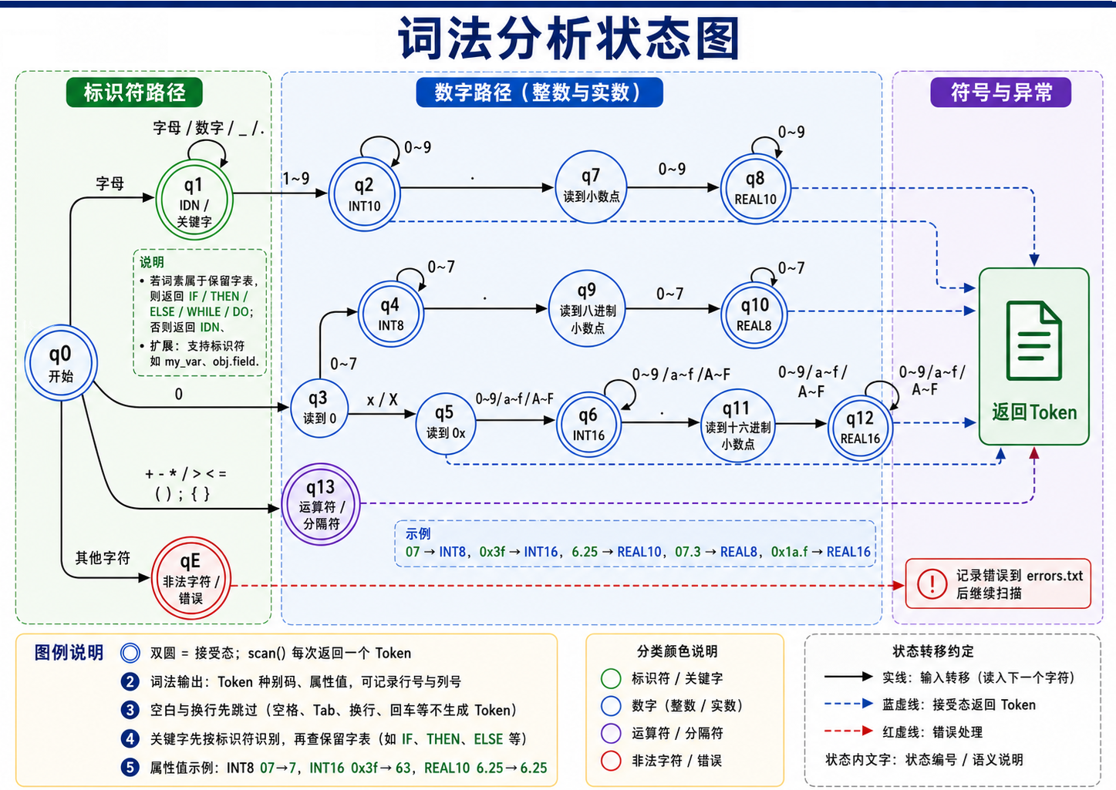
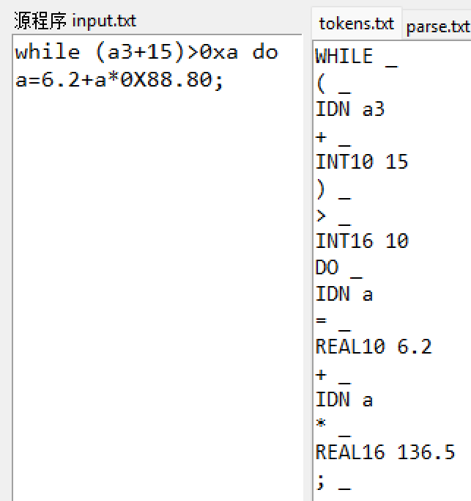
实验一：Lexer 把字符流拆成 Token
1-9
字母
符号
0/0x开头
实数
输入：0 92+data>0x3f 00 while
输出：
INT10 0
INT10 92
+ _
IDN data
> _
INT16 63
INT8 0
WHILE _
INT10
IDN / 关键字
+ - * / > < = ; ( ) { }
INT8 / INT16
REAL8 /REAL10/ REAL16
Notes:
词法分析不判断结构，只负责分类和属性转换：07是八进制，0x3f转成63。

Slide 5
实验一：Token 类型体系与数字识别
共 20+ 种 Token 类型 | 支持十进制/八进制/十六进制整数与浮点数
类别 | Token类型 | 示例 | 枚举值
关键字 | IF / THEN / ELSE / WHILE / DO | if, while, do | TK_* (30-34)
标识符 | IDN | data, x, a3 | TK_IDN (10)
十进制整数 | INT10 | 92, 0, 15 | TK_INT10 (20)
八进制整数 | INT8 | 00, 077 | TK_INT8 (21)
十六进制整数 | INT16 | 0x3f, 0xFF | TK_INT16 (22)
十进制浮点数 | REAL10 | 12.5, .5, 3.14 | TK_REAL10 (23)
十六进制浮点数 | REAL16 | 0x1A.3F | TK_REAL16 (25)
运算符 | + - * / | +, -, *, / | (40-43)
比较符 | > < = | >, <, = | (44-46)
界符 | ( ) ; { } | (, ), ;, {, } | (47-51)
数字识别流程（确定性有限自动机 DFA）
ch=0 ──→ 0x/0X → 十六进制部分 → [.十六进制小数] → INT16/REAL16
├─→ 0~7 → 八进制数字串 → INT8
├─→ . → 十进制小数(.xxx) → REAL10
└─→ 直接返回 INT10 "0"
ch=1-9 → 十进制数字串 → [.小数部分] → INT10/REAL10
ch=. → [数字] → REAL10(.xxx) | ERROR(孤立.)
关键设计：每种数字类型返回前检查后缀字母，发现混合如 123abc 则报 TK_ERROR
关键字查找
unordered_map<string, TokenType>
O(1) 哈希查找 | 5 个关键字

Slide 6
实验一：错误处理机制
6 类错误检测 | 错误恢复（跳过继续） | 错误分离输出
错误类型 | 触发条件 | 检测方式 | 恢复策略
非法字符 | 输入不在合法字符集中 | switch default 分支 | 跳过单字符，返回 TK_ERROR
非法十六进制 | 0x/0X 后无有效十六进制数字 | hex 部分为空检测 | 保留完整 lexeme，返回 TK_ERROR
非法八进制 | 0 开头后含 8/9 等 | digit 跨进制检测 | 返回 TK_ERROR，保留 lexeme
数字-字母混合 | 123abc / 0xFFworld 等 | isalpha() 后缀检测 | 完整吞入后缀，返回 TK_ERROR
整数溢出 | 超出 long long 范围 | try-catch std::stoll | 返回 TK_ERROR，不崩溃
文件不存在 | 输入文件不可读 | try-catch main() | 优雅退出，stderr 输出原因
错误处理流程
scan() → 检测到异常
├─ 数字异常：吞入完整 token → 返回 TK_ERROR + 描述属性
├─ 非法字符：返回 TK_ERROR + "illegal char"
└─ 溢出/文件：try-catch 保护 → TK_ERROR / 优雅退出
main() 接收 Token → if TK_ERROR: → errors.txt (行列号+描述)
→ else: → tokens.txt (合法输出)
输出格式
tokens.txt（合法 Token）：
TokenType attr
例如: INT10 92
IDN data
errors.txt（错误信息）：
LexError at line N, col M: reason (lexeme)
...
Total errors: N
控制台输出：
Scanning complete. N error(s) found.

Slide 7
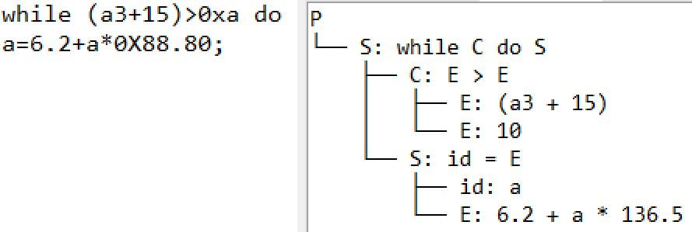
实验二：Parser 判断Token序列是否符合文法
parse_tree.txt 语法树
核心文法：
P → S ; P' | ε
S → id = E
S → if C then S [else S]
S → while C do S
S → { P }
C → E relop E
E → T E'
T → F T'
F → id | int | real | ( E )
错误恢复：
跳到下一个 ; / } / EOF 后继续分析
实验二 主要功能
递归下降分析 | 输出 parse.txt |
输出 parse_tree.txt | 错误定位与续编译 |
Notes:
这一页可替换为实际GUI截图。重点说递归下降函数如何对应文法，错误定位到行号列号，并能恢复继续分析。

Slide 8
一、实现方法
语法分析
源代码
词法分析 Flex
语法分析 Bison
语义/中间代码
目标代码
→
→
→
→
语法分析做什么？
读入一串单词（Token），判断它的写法对不对、结构是什么，并用一棵树来表示这个结构——语法分析树。
● 移进（Shift）：读入一个 Token，压入分析栈，等待后续 Token 一起匹配规则。
● 规约（Reduce）：当栈顶内容符合某条文法规则的右侧，就把它「合并」成规则左侧的非终结符，同时在树上建一个新节点。
● 不断重复，直到整个输入被规约为顶层的程序节点——语法树构建完成。
part2_tree.l （正则表达式词法规则）
Flex + Bison配合工作
完整构建流程
win_flex 生成 part2_tree.lex.c
Bison 语法分析器生成器
Flex 词法分析器生成器
part2_tree.y （上下文无关文法）
我们写上下文无关文法描述语句结构，Bison 自动构造 LALR(1) 分析表，生成移进/规约分析器。 每条产生式附带「语义动作」：规约时自动建树节点。
写正则表达式描述每种单词的模式，Flex 自动生成识别代码。 例：[a-zA-Z][a-zA-Z0-9]* → 标识符 0[xX][0-9a-fA-F]+ → 十六进制整数 每次调用返回一个 Token 给 Bison。
win_bison 生成 part2_tree.tab.c / .h
gcc 编译链接 tree.exe

Slide 9
二、语法分析正确性
定义了哪些语法结构
支持的 5 种语句类型
赋值语句
if-then
示例：x = a + b
示例：if x>0 then y=1
文法：S → id = E
文法：S → if C then S
if-then-else
while-do
示例：if x>0 then y=1 else y=0
示例：while x>0 do x=x-1
文法：S → if C then S else S
文法：S → while C do S
复合语句块
示例：{ x=1; y=2 }
文法：S → { P }

Slide 10
二、语法分析正确性 —— 保证运算符优先级
运算符优先级是如何保证的？
三层文法结构
例：a + b * c 的解析过程
E 表达式层
E (a + b * c) ← 加法在 E 层处理
├─ E (a) ← 左操作数
│ └─ T (a) ← T → F → id
├─ + ← 加号
└─ T (b * c) ← 乘法在 T 层先算
├─ T (b) ← T → F → id
├─ * ← 乘号
└─ F (c) ← 最基础单元
运算符：处理 + −
优先级最低
T 项层
运算符：处理 × ÷
优先级居中
F 因子层
结论：越靠下层优先级越高，b*c 必然在 T 层被先处理，再参与 E 层的加法。
运算符：括号 / 变量 / 数字
优先级最高

Slide 11
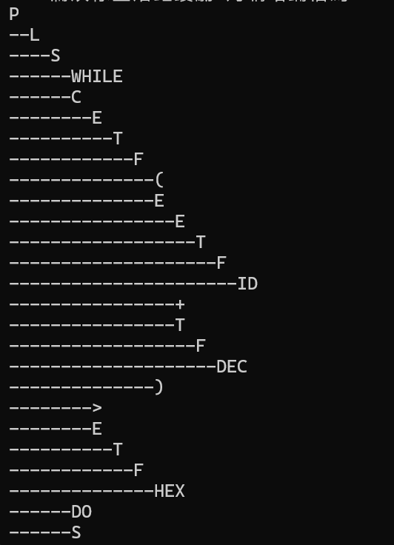
二、语法分析正确性 —— 语法分析测试
测试用例与验证结果
测试输入（指导书标准用例）
while (a3+15)>0xa do if x2 = 07 then while y<z do y = x * y / z; c=b*c+d;
验证项
说明
运算符优先级
b*c+d 中乘法嵌套更深，乘除先于加减
括号优先级
(a3+15) 被封装为独立的 F 节点，括号内先算
嵌套结构
while→if→while 三层嵌套，层次清晰
数值类型
0xa=HEX，07=OCT，15=DEC，分别识别
多语句处理
分号分隔的两条语句，各自生成独立语法树
悬挂 else
%right 声明让 else 自动绑定最近的 if

Slide 12
三、多行多语句
怎么实现对多条语句的逐条处理？
核心：左递归规则
实际效果演示
allinall → allinall para EOL
input.txt（两条语句）
while (a3+15)>0xa do if x2=07 then while y<z do y=x*y/z; c=b*c+d;
• allinall
= 整个程序文件，初始为空
↓ 各自生成独立语法树
• para
= 一条语句（已构建好语法树）
语句1 的语法树（节选）
语句2 的语法树
• EOL
= 语句结束符「;」分号
P --L ----S ------WHILE ------C --------E ------DO ------S --------IF --------...
P --L ----S ------ID ------EQ ------E --------E ----------T ------+ --------T ----------ID
规则含义：程序 = 已有的程序 + 新的一条语句 + 分号 每读完一条语句，就追加进来；反复执行直到文件末尾。
展开过程
初始：allinall = 空（ε）
读完语句1：allinall = 空 + S1 + ;
读完语句2：allinall = 上一步 + S2 + ;
读完语句n：allinall = 上一步 + Sn + ;
文件结束：分析完毕，输出所有语法树
两棵树完全独立，互不影响，且都通过文件写入 output.txt

Slide 13
四、输入方式
文件输入 → 文件输出
input.txt 源程序文件
tree.exe 语法分析程序
output.txt 语法分析树
→
→
↓ 同时
控制台 同步显示
实现细节
● 程序启动时自动打开 input.txt，逐行读入源程序，无需手动输入
● 分析结果通过 print2file() 函数同时写入 output.txt 和打印到控制台
● 支持多行输入：文件里可以分多行书写一条语句，也可以多条语句连续存放

Slide 14
五、处理错误能力
发现错误 → 局部化 → 续编译
关键文法规则（续编译的实现方式）
allinall → allinall error EOL { yyerrok; }
① 发现错误
② 错误局部化
③ 续编译
当某一行 Token 序列无法匹配任何产生式， Bison 自动检测到语法错误并触发 yyerror()。
error token 匹配当前出错的语句，EOL（分号） 标记这一行的结束——错误被限定在这一行之内。
yyerrok 重置错误状态，分析器从下一行重新开始， 继续正常处理后续所有语句。
效果演示：input.txt 第一行括号不匹配
错误输入（括号多了一个）
程序输出
while ((a3+15)>0xa do ...; ← 语法错误 c=b*c+d; ← 正常语句
语法错误: syntax error ← 报错 P --L ----S (c=b*c+d 的树) ← 继续分析
→

Slide 15
实验三：语法制导的三地址代码生成
while a < b do a = a + 1;
L1:
if a < b goto L2
goto L0
L2:
t1 := a + 1
a := t1
goto L1
L0:
L1
循环入口与条件判断位置
L2
条件成立后的目标标号
L0
条件不成立后的出口标号
t1
表达式E.place的临时存储位置
E.place：表达式结果位置
C.true / C.false：条件转移目标
S.begin / S.next：语句入口与后继位置
newtemp()：生成临时变量
newlabel()：生成标号
emit()：输出三地址代码
TAC 的核心是控制流目标：条件跳转、出口标号、循环回边
标签编号可以不同，但控制流结构必须等价
Notes:
解释L是路牌，不是变量。if和while需要跳转，所以TAC里L会很多；普通表达式只有t临时变量。

Slide 16
实验三：从语法树到三地址代码
目标：把“结构正确的程序”翻译成便于后续优化或执行的中间表示
输入与输出
• 输入：词法、语法分析确认过的语句结构
• 输出：t1、t2 临时变量与 L0、L1 标号组成的 TAC
• 每条三地址语句只做一件简单事情
• 复杂表达式拆成多条简单赋值
三地址代码的价值
• 比源代码更接近机器执行流程
• 比汇编更容易阅读和调试
• 能清晰表示 if / while 的跳转关系
• 为后续优化或目标代码生成做准备
源程序 → Token序列 → 语法结构 → 三地址代码
while a<b do a=a+1;
if a < b goto L1
goto L0

Slide 17
属性文法：代码生成时需要传信息
语法分析只知道结构，三地址代码生成还要知道结果位置和跳转目标
综合属性：自下而上传递
• E.place：表达式最终结果在哪里
• F.place：变量名或常量值本身
• BinOp 生成新临时变量 t，并返回 t
• 例：b*c+d 的最终 place 是 t2
继承属性：自上而下传递
• C.true：条件成立时跳到哪里
• C.false：条件失败时跳到哪里
• S.next：当前语句结束后去哪里
• while 的循环体结束后回到 begin
E → E1 + T
E.place = newtemp()
emit(E.place := E1.place + T.place)
C → E1 < E2
emit(if E1.place < E2.place goto C.true)
emit(goto C.false)

Slide 18
表达式生成：先算子表达式，再申请临时变量
E / T / F 三层文法保证乘除先于加减，生成代码时自然保持优先级
例：c = b * c + d;
• 先识别 T 层的 b * c，生成 t1
• 再识别 E 层的 t1 + d，生成 t2
• 最后赋值给左侧标识符 c
• 每个表达式函数返回自己的 place
生成过程
• Var(b) 返回 place=b
• Var(c) 返回 place=c
• BinOp(*) 返回 place=t1
• BinOp(+) 返回 place=t2
输入：c=b*c+d;
t1 := b * c
t2 := t1 + d
c := t2

Slide 19
控制流生成：if 和 while 本质是条件跳转
实验三最容易出错的地方不是表达式，而是标号和跳转目标
if-then-else 模板
• 条件真：跳到 then 部分
• 条件假：跳到 else 部分
• then 结束后要跳过 else
• 两个分支最后汇合到 S.next
while-do 模板
• begin：循环入口和重新判断位置
• true：条件成立后进入循环体
• false：条件失败后跳出循环
• 循环体末尾 goto begin 形成回边
while C do S
begin:
if C goto true
goto false
true:
S.code
goto begin
false:

Slide 20
标准样例演示：三层嵌套如何展开
指导书样例同时覆盖 while、if、while、表达式优先级和进制转换
源程序结构
• 外层 while：(a3+15)>0xa
• 中间 if：x2 = 07
• 内层 while：y < z
• 循环体赋值：y = x * y / z
• 循环后顺序语句：c = b*c + d
• 0xa 在词法阶段转成 10
• 07 在词法阶段转成 7
• x*y/z 先乘后除，生成 t2/t3
• 多层控制流靠 L1/L2/L3/L4/L0 串起来
L1: t1 := a3 + 15
if t1 > 10 goto L2
goto L0
L2: if x2 = 7 goto L3
goto L1
L3: if y < z goto L4
goto L1
L4: t2 := x * y
t3 := t2 / z
y := t3
goto L3
goto L1
L0: t4 := b * c
t5 := t4 + d
c := t5

Slide 21
程序实现：实验关键算法
Lexer / scan()
Parser / 递归下降
CodeGenerator / 语法制导翻译
读入：源程序字符流
遇到字母：继续读字母/数字/_/.，判断 IDN 或关键字
遇到数字：区分 INT10 / INT8 / INT16 / REAL
遇到符号：返回运算符或分隔符 Token
遇到非法字符：记录错误，继续扫描
输出：tokens.txt
读入：Lexer 返回的 Token
遇到id：按赋值语句 id = E 分析
遇到if：按 if C then S [else S] 分析
遇到while：按 while C do S 分析
遇到{：分析复合语句块
遇到错误：跳到 ; / } / EOF 后继续
输出：parse.txt / parse_tree.txt
读入：Parser 识别出的语法结构
遇到表达式：生成 t1、t2 等临时变量
遇到赋值：生成 x := E.place
遇到条件：生成 if ... goto ...
遇到 while / if：生成标签和跳转
输出：tac.txt
核心策略：Parser 一边匹配 Token，一边记录语法分析过程，并在表达式或语句完成时 emit 三地址代码。
Notes:
这一页讲代码组织。重点说Parser不是先生成parse文件再读parse生成tac，而是在一次递归分析过程中同步完成。

Slide 22
谢谢！
Notes:
开场：说明我们不是做完整 C 编译器，而是把实验1、2、3合成一个小型编译前端。先说明流程，再介绍三个模块和演示。

